Slide 1
אמצעי תשלום
פעילות ללמידה ועיצוב אמצעי תשלום

Slide 2
אמצעי תשלום
אילו אמצעי תשלום אתם מכירים?
באילו אמצעי תשלום אתם עושים שימוש כיום?
האם יש הבדל ביניכם לבין הוריכם בשימוש באמצעי תשלום?
איזה אמצעי אתם מעדיפים ומדוע?
היום נלמד על אמצעי תשלום שונים וננסה להבין כיצד הם משרתים אותנו וכיצד עלינו לעשות בהם שימוש נכון.

Slide 3
מסחר חליפין לכסף

Slide 4
סרטון
זהו בסרטון את אמצעי התשלום השונים ואת הגורמים שהביאו להתפתחות אמצעי התשלום השונים

Slide 5
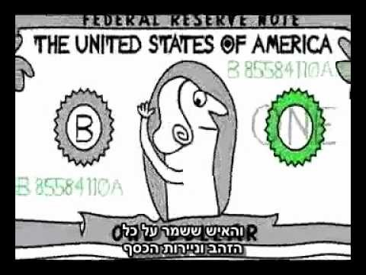
סרטון
הסיפור האמיתי מאחורי תולדות הכסף
https://www.youtube.com/watch?v=kI1EBndardk

Slide 6
התפתחות אמצעי התשלום
מהם אמצעי התשלום שהופיעו בסרט?
מה הניע את המעבר מאמצעי אחד לשני?
מה איפשר את המעבר מאמצעי תשלום אחד לשני?

Slide 7
התפתחות אמצעי התשלום
גורמים מניעים:
צורך בפשטות
מסחר בהיקפים גדולים יותר
גורמים מאפשרים:
התפתחות טכנולוגית
אמון
סחר חליפין
אמצעי חליפין
מטבעות
שטרות
כרטיסי חיוב

Slide 8
עבודת חקר:
סקירת אמצעי תשלום

Slide 9
עבודת חקר: סקירת אמצעי תשלום
כל צוות מקבל חומר על אמצעי תשלום שונה.
קראו את המידע בדף העבודה והכינו הצגה בפני הכיתה שתענה על השאלות הבאות:
1. מהו אמצעי התשלום מבחינה טכנולוגית
2. כמה עולה להפיק את אמצעי התשלום
3. כיצד מבטיחים את האמון באמצעי התשלום
4. מה היתרונות והחסרונות שלו
5. כיצד צריך להשתמש בו

Slide 10
עוד על אמצעי תשלום באתר
https://money.ort.org.il/

Slide 11
מטלה:
עיצוב אמצעי תשלום

Slide 12
מטלה: עיצוב אמצעי תשלום
נתחלק לצוותים
על כל צוות לעצב אמצעי תשלום
אפשר להמציא משהו חדש לגמרי או לשפר אמצעי תשלום קיים

Slide 13
מטלה: עיצוב אמצעי תשלום
צריך להתייחס לקריטריונים הבאים:
1) מהו אמצעי התשלום מבחינה טכנולוגית?
2) כמה עולה להפיק את אמצעי התשלום?
3) כיצד מבטיחים את האמון באמצעי התשלום (אמצעים נגד זיוף למשל)?
4) מהם היתרונות והחסרונות שלו?
5) כיצד צריך להשתמש בו?
6) מי קהל היעד של אמצעי התשלום?

Slide 14
סיכום

Slide 15
סיכום
למדנו על אמצעי התשלום:
  מטבעות
  שטרות
  המחאות
  כרטיסי חיוב
  העברות וירטואליות
  כסף וירטואלי
עיצבנו אמצעי תשלום ולמדנו על המאפיינים העיצוביים והטכנולוגיים של האמצעים הקיימים

